Slide 1
分享内容
1. 什么是DOUBANGO
2. DOUBANGO能做什么
3. 基于DOUBANGO的开发

Slide 2
什么是DOUBANGO
是一家年轻的电信公司，专注于开源
是一个开源的VOIP基础平台
基于GPL V3发布

Slide 3
DOUBANGO能做什么
基于WINDOWS的SIP客户端
基于ANDROID的SIP客户端
基于MAC OS 的SIP客户端
基于HTML5的SIP客户端
MCU
GATEWAY

Slide 4
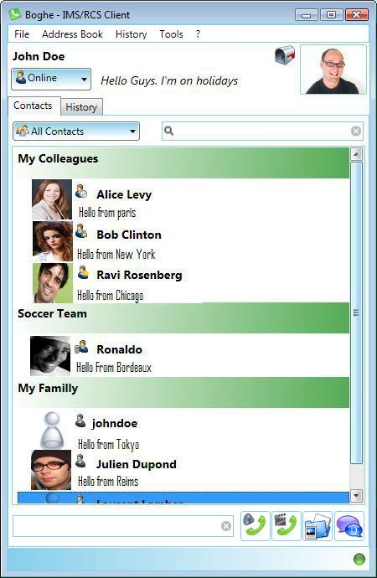
Boghe

Slide 5



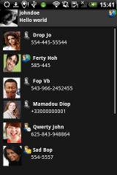
IMSDroid

Slide 6
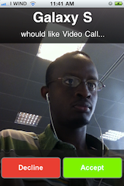

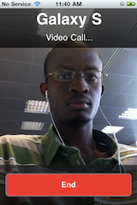
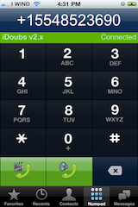
iDoubs

Slide 7
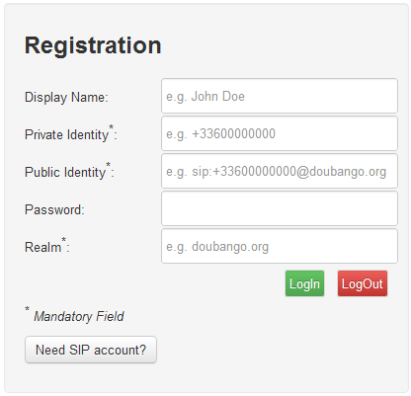
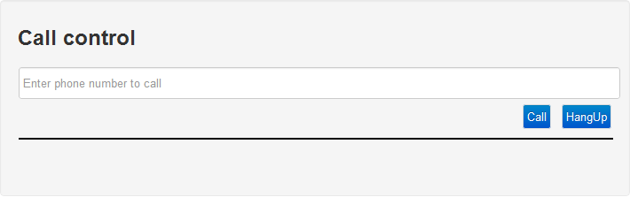
sipML5

Slide 8
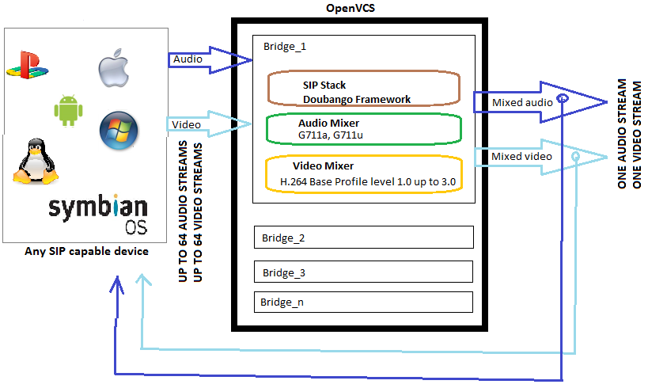
openvcs

Slide 9
四画面融合

Slide 10
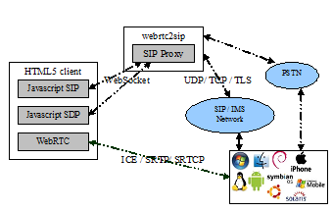
webrtc2sip

Slide 11
基于DOUBANGO的开发
1. 了解系统架构
2. 重用现有库

Slide 12
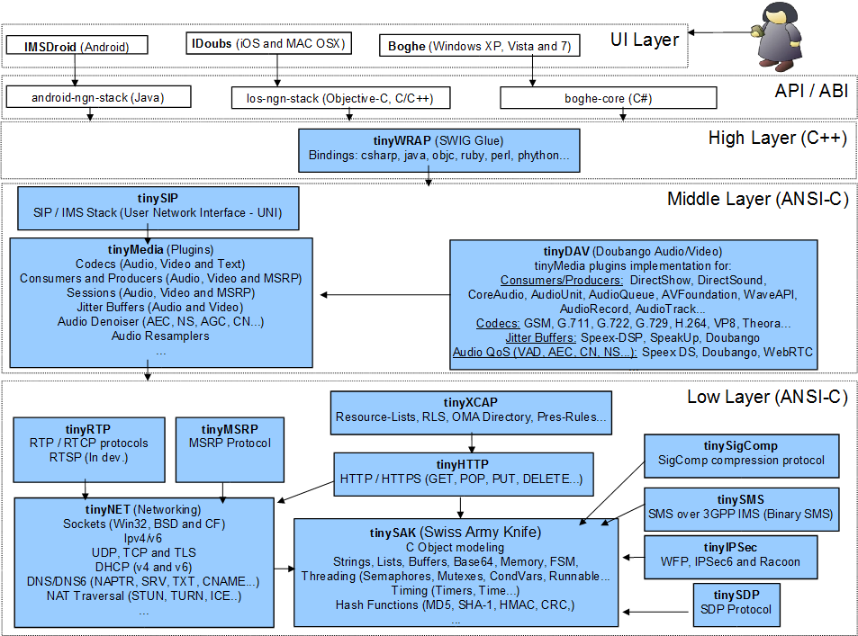
系统架构及其库

Slide 13
开源工具
Swig
Ragel

Slide 14
Swig
SWIG是个帮助使用C或者C++编写的软件能与其它各种高级编程语言进行嵌入联接的开发工具。
SWIG能应用于各种不同类型的语言包括常用脚本编译语言例如Perl, PHP, Python, Tcl, Ruby and PHP。支持语言列表中也包括非脚本编译语言，例如C#, Common Lisp (CLISP, Allegro CL, CFFI, UFFI), Java, Modula-3, OCAML以及R，甚至是编译器或者汇编的计划应用（Guile, MzScheme, Chicken）。

Slide 15
Ragel
Ragel是个有限状态机编译器，它将基于正则表达式的状态机编译成传统语言（C，C++，D，Java，Ruby等）的解析器。Ragel不仅仅可以用来解析字节流，它实际上可以解析任何可以用正则表达式表达出来的内容。而且可以很方便的将解析代码嵌入到传统语言中。

Slide 16
QQ群
名称：Doubango-cn
号码：244528854
主题：主要讨论Doubango的应用，旨在扩大Doubango在实际开发中的使用范围。

Slide 17
谢谢！
2012年6月17日

